Slide 1
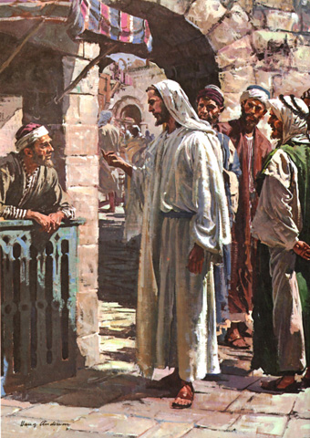
Lección 08
22 de febrero 2025
LIBRE ALBEDRÍO, AMOR Y PROVIDENCIA DIVINA
TEXTO CLAVE: Juan 16:33
Escuela Sabática – 1° Trimestre de 2025

Slide 2
I. OBJETIVO: ¿Qué enseñar?
Aprendamos a ser, un discípulo que usa bien el libre albedrío, sometiéndose a la voluntad de Dios.
APRENDIZAJE POR NIVELES:
SABER: Entender sobre el mal uso del libre albedrío.
SENTIR: El deseo de usar bien la libertad personal.
HACER: La decisión de someterse a Dios para hacer buenas decisiones.

Slide 3
II. MOTIVAR: ¿Cómo motivar y cómo enseñar?
Con preguntas motivadoras, presentando necesidades y casos de la vida:
¿Dios es soberano aunque no todos deseos se cumplan?
¿La omnipotencia de Dios no excluye el libre albedrío humano?
¿Qué esperanza encontramos en la providencia divina?

Slide 4
III. EXPLORA: 1.¿Dios es soberano aunque no todos deseos se cumplan? Salmo 81:11- 14
Sí, “Dios no determina todo lo que sucede. Aunque es todopoderoso, está moralmente comprometido con el libre albedrío humano. En consecuencia, no todo lo que sucede está en armonía con los deseos, de Dios.” (GEB 89)
El libre albedrío es un don divino, la usamos libremente para tomar nuestras decisiones, si decidimos bien, encontramos paz y satisfacción. Ahora si tomamos malas decisiones, cosechamos el fruto de nuestras decisiones equivocadas.
Dios desea el bien para sus criaturas, pero respeta nuestras decisiones hasta las equivocadas.” (GEB 72)

Slide 5
2. ¿La omnipotencia de Dios no excluye el libre albedrío humano? Efesios 1:9- 11
Sí, “Hay cosas que Dios no hará y no puede hacer en razón a su carácter moral. Este concepto es significativo para nuestra comprensión de la providencia divina en el mundo.” (GEB 89)
“La omnipotencia de Dios no excluye el libre albedrío de sus criaturas. Sus acciones providenciales no fuerza la conciencia, solo apela amorosamente a nuestras mentes para que elijamos la vida o la muerte (Deut. 30:15- 20; Id)”.
“El término predestinación divina no significa que Dios determina de antemano.” Dios nos pone un destino, o una meta la de ser santos de él; pero el ser humano decide su destino o meta. ( Ef. 1:4, 5; GEB 86)
Notes:
GEB

Slide 6
3. ¿Qué esperanza encontramos en la providencia divina? Juan 16:33
La esperanza está en Dios, de acuerdo al plan de redención divino, el mal será erradicado desde la raíz; hasta el originador del sufrimiento en la tierra será eliminado, al final del proceso judicial divino.
El Señor Jesucristo dijo: “En el mundo tendréis aflicción; pero confiad, yo he vencido al mundo (Juan 16:33).” No es que, Dios quiere aflicciones para los seres humanos; estamos en un conflicto del bien y el mal, al final, el mal será vencido y los que están de parte del mal también.
“Ya no habrá muerte, ni habrá más llanto, ni clamor, ni dolor , porque las primeras cosas pasaron.”(Ap. 21:4)

Slide 7
IV. APLICA: ¿Qué debo sentir al recibir estos conocimientos?
El deseo de ser un discípulo que sabe usar bien su libre albedrío o su libertad, sometiéndose a la voluntad de Dios.
¿Deseas ser sabio para tomar decisiones correctas?
¿Cuál es tu decisión?
V. CREA: ¿Qué haré para compartir esta lección la próxima semana? Crear oportunidades y compartir sobre el libre albedrío. Amén

Slide 8
Créditos
DISEÑO ORIGINAL
Lic. Alejandrino Halire Ccahuana
http://decalogo-janohalire.blogspot.com/p/escuela-sabatica.html
Distribución
Recursos Escuela Sabática ©
Para recibir las próximas lecciones inscríbase enviando un mail a:
www.recursos-biblicos.com
Asunto: Lecciones en Powerpoint
RECURSOS ADVENTISTAS
Recursos gratuitos
http://decalogo-janohalire.blogspot.com/
https://es.slideshare.net/ahalirecc
Recursos
Escuela Sabática

